Slide 1
PRESENTATION SUR LE SITE INTERNET DE L’APSPB
1
1
Notes:
1

Slide 2
OBESITE INFANTILE
Mme Gertrude Dako Akakpo
Technicienne en nutrition humaine
2
Notes:
S’alimenter:
Un besoin vital chez tous les êtres vivants
Permet de faire fonctionner les organes du corps
Procure du plaisir
Suit certaines règles
Le non-respect de ces règles=mauvaise alimentation=problème de santé: soit les carences et/ou l’excès des nutriments
un cas d’excès: l’obésité
2

Slide 3
PLAN
INTRODUCTION
Qu’est-ce que l’obésité?
Causes de l’obésité chez les enfants
Conséquences de l’obésité chez les enfants
Comment la prévenir ou la traiter?
3

Slide 4
Introduction
Problème de santé publique qui s’étend à grand pas
42 millions d'enfants touchés dans le monde
70 millions à l'horizon 2025, selon l'OMS
Au Bénin, 1/10 obèse (étude dans la zone de Porto-Novo)
4

Slide 5
Qu’est-ce que l’obésité?
Surcharge pondérale par accumulation des graisses de réserve
Maladie caractérisée par un surpoids de l'enfant par rapport à son âge et à sa taille.
Calculée à partir de l'Indice de Masse Corporelle (IMC) et de l'âge en fonction du sexe
5
Notes:
5

Slide 6
Qu’est-ce que l’obésité?
IMC=poids (en kg)/taille² (en mètre)
Courbes de références disponibles pour la caractérisation de l’obésité chez l’enfant selon le sexe.
Exemple de courbe de croissance
6
Notes:
6

Slide 7
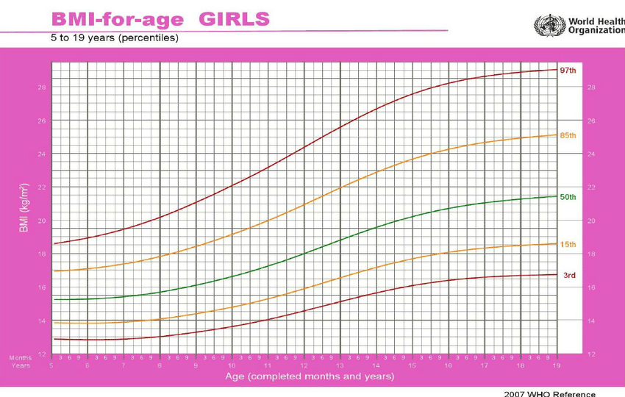
Qu’est-ce que l’obésité?

Slide 8
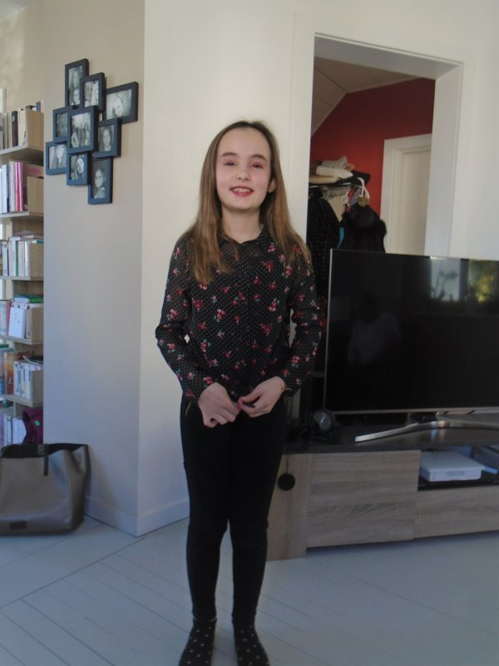
Qu’est-ce que l’obésité?
Asymptomatique, en dehors d'un poids supérieur à la normale, essoufflement, excès de ventre et des membres

Slide 9
Causes de l’obésité chez l’enfant
Nutritionnelle: la prise de portion inadéquate, le manque d’alimentation saine et équilibrée, le grignotage, l’excès du gras
De Sédentarité: le manque d’activité physique et le temps passé devant les écrans
9
Notes:
Apports caloriques ou énergétiques supérieurs aux dépenses selon les raisons multiples comme celles d'ordre:

Slide 10
Causes de l’obésité chez l’enfant
Génétiques: des parents obèses avec un taux d'héritabilité de 25 à 45 %, diabète gestationnel mal géré, prise de poids exagéré pendant la grossesse de l’enfant
Psychologique et sociale: manque d’amour et de soins de l’enfant
10

Slide 11
Causes de l’obésité chez l’enfant
Rebond d'adiposité précoce : signe qu’un enfant prédisposé à prendre du poids très facilement
90 % des cas de surpoids et d’obésité important entre 8 et 12 ans a commencé à l’âge de 3 ans
11
Notes:
La période entre un et cinq ans est fondamentale

Slide 12
Conséquences de l’obésité chez l’enfant
12

Slide 13
Conséquences de l’obésité chez l’enfant
Plusieurs maladies ainsi que des conséquences psychosocial
13

Slide 14
Comment la prévenir ou la traiter?
Améliorer le régime alimentaire des enfants
Consommer beaucoup de fruits et légumes
14
Notes:
Les laisser se servir eux-mêmes leur portions de repas
Avoir des heures de repas précis pour eux
Manger les quatre repas par jour sans grignotter
14

Slide 15
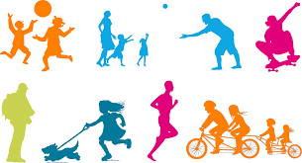
Comment la prévenir ou la traiter?
Exercice physique au sein de toute la famille : un des meilleurs moyens pour l'enfant d'atteindre un poids normal
Habituer les enfants aux travaux domestiques
15

Slide 16
CONCLUSION
Obésité: maladie et nie de maladie chronique et psychologique
Auto-traitement possible avec accompagnement de spécialiste
Discipline et rigueur en alimentation et activité physique
Les symptômes disparaissent en quelques mois
16

